Slide 1
박학다식
Weekly Presentation .12
2019311036 신새별
2018311095 장민근
2017313764 김재연
2017314786 정동진
2015313546 김창헌

Slide 2
Front-End
2017314786 정동진

Slide 3
1. Front-End
Flask로 코드 변경
AI 모델 연결 및 결과 이미지 로드
CV2를 이용 Gamut 산출 및 이미지 로드
Click event를 통한 결과 변경 및 gamut 생성

Slide 4
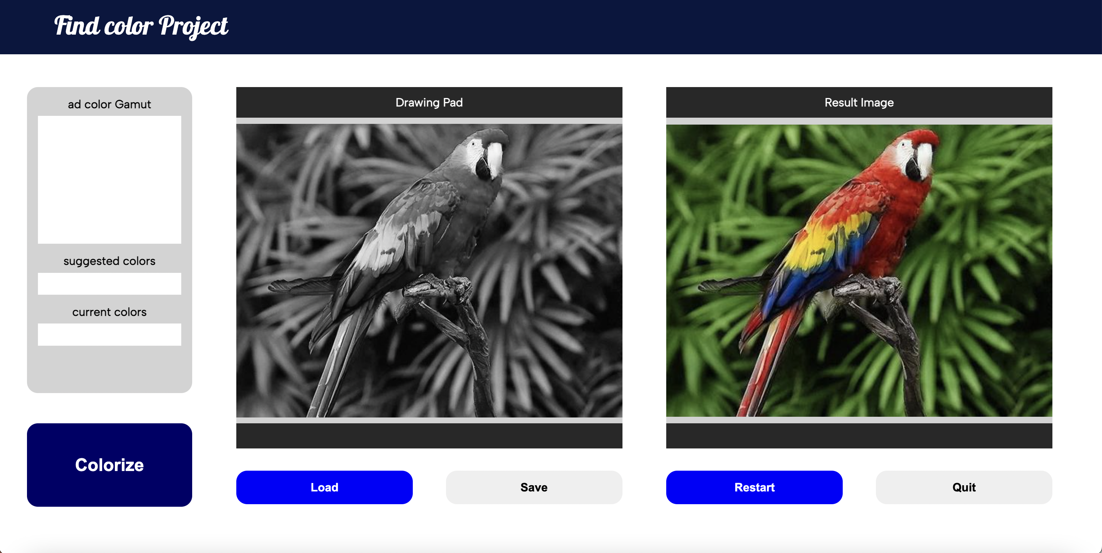
1. Front-End

Slide 5
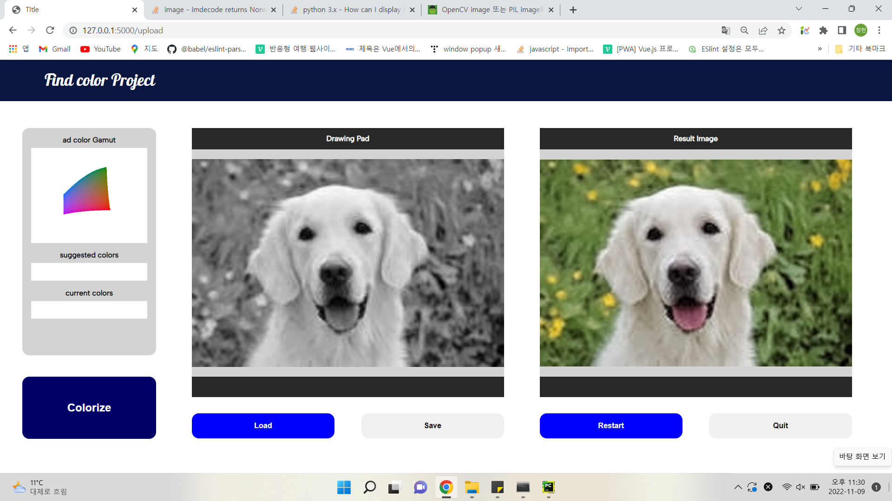
1. Front-End

Slide 6
1. Front-End
TO DO
HTML 내의 이미지 혹은 gamut을 click한 곳의 x, y 좌표 값을 flask로 보내야함
좌표 값을 이용해서 hint 값을 얻어 gamut을 변경 시키거나 결과 이미지를 다시 colorizing할 수 있게 해야함.
Qcolor로 색상 값을 만드는 pyqt와 다르게 다른 함수를 사용해서 컬러 값을 얻어야 함.
Color 값을 이용해서 current color와 suggested color 값을 가져와야 함

Slide 7
1. Front-End
Next Week
Flask 문제 해결 및 대안 적용( PyFladesk )
AWS를 활용하여 웹 서버 구축 후 Flask 배포
모델 쪽 인원 보충 및 프론트엔드 변경 사항 수정

Slide 8
Model
2017313764 김재연

Slide 9
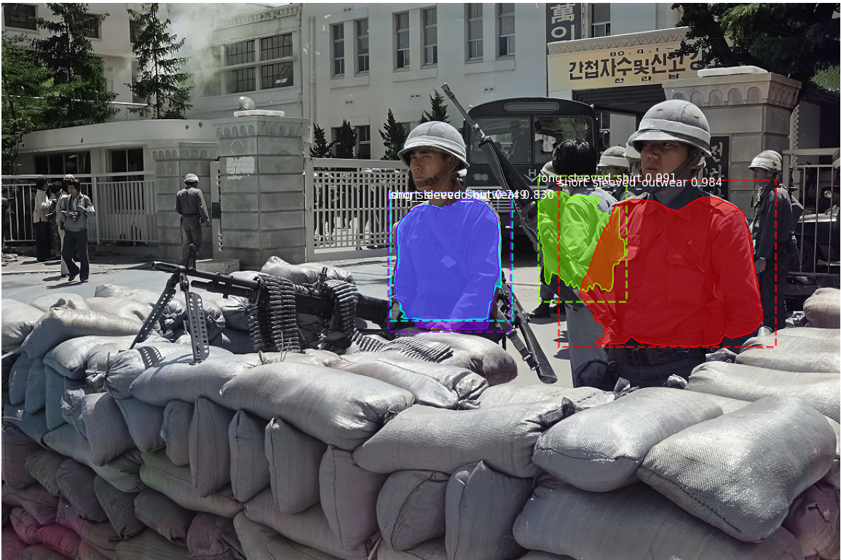
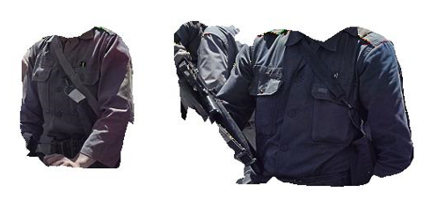
2. Model
Deepfasion2로 pretrain된 yolo model segmentation 결과

Slide 10
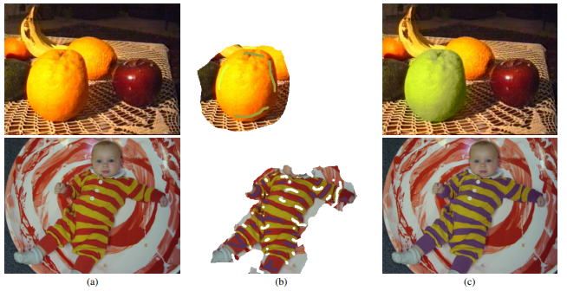
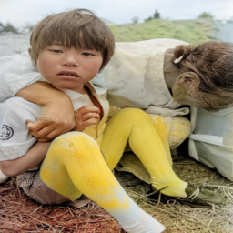
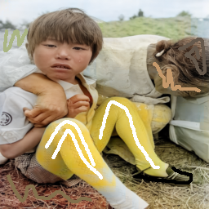
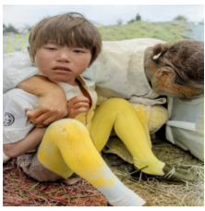
2. Model
scribble based colorization 시도

Slide 11
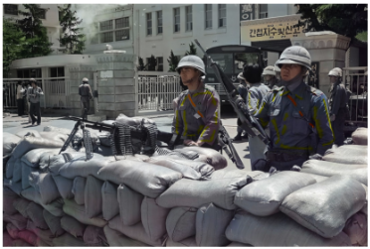
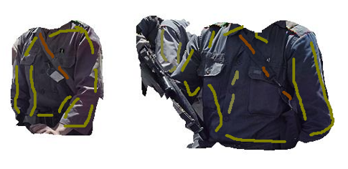
2. Model
scribble based colorization 시도

Slide 12
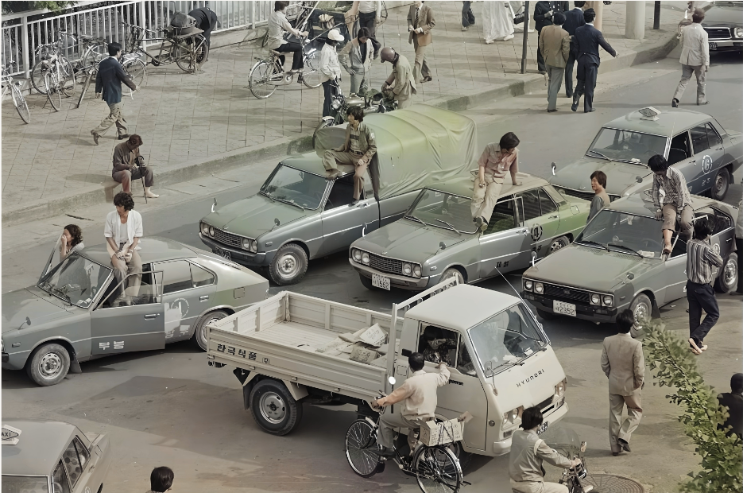
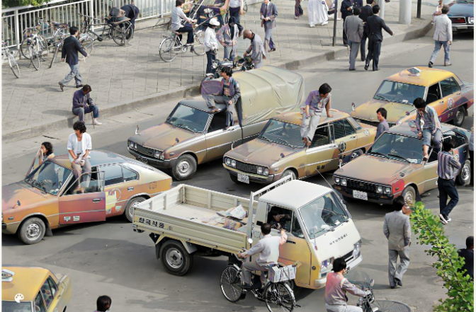
2. Model
Ours
MyHeritage

Slide 13
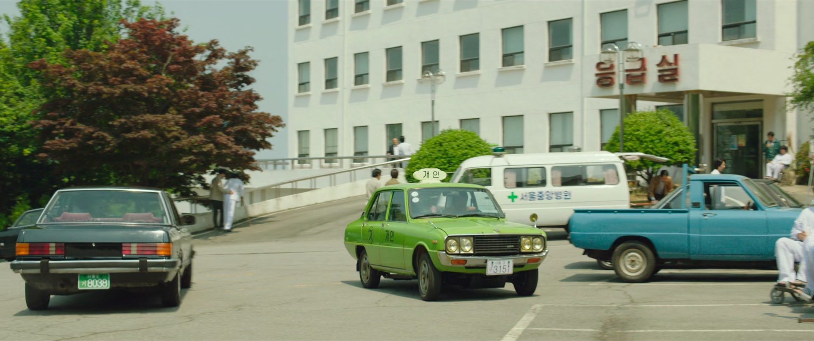
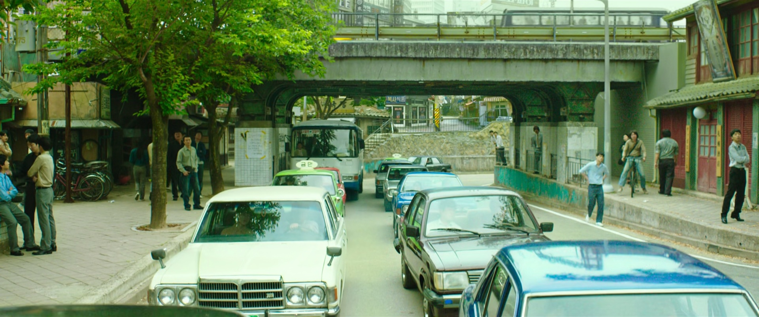
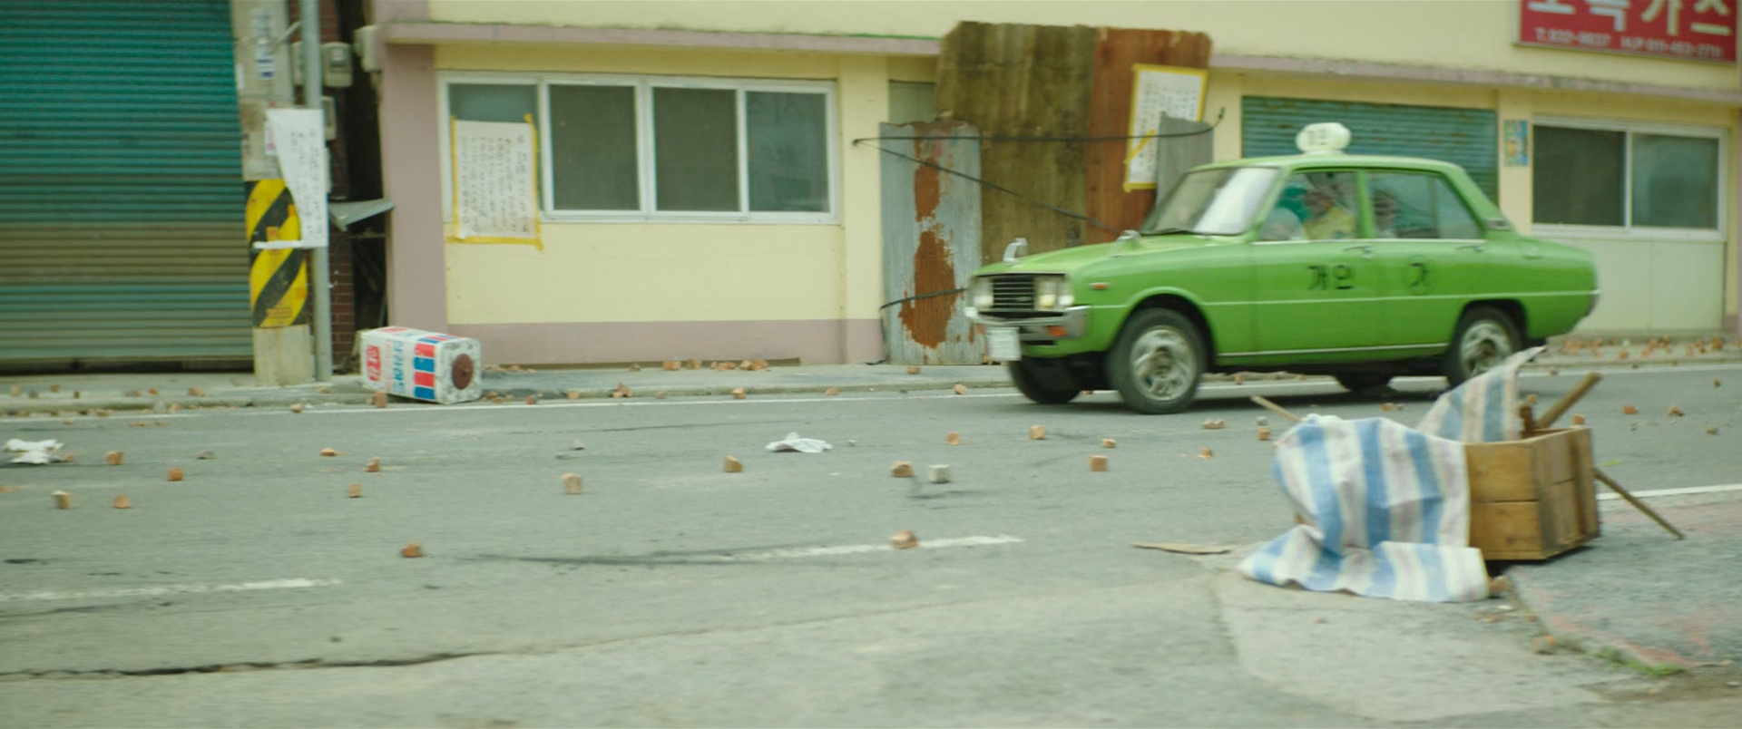
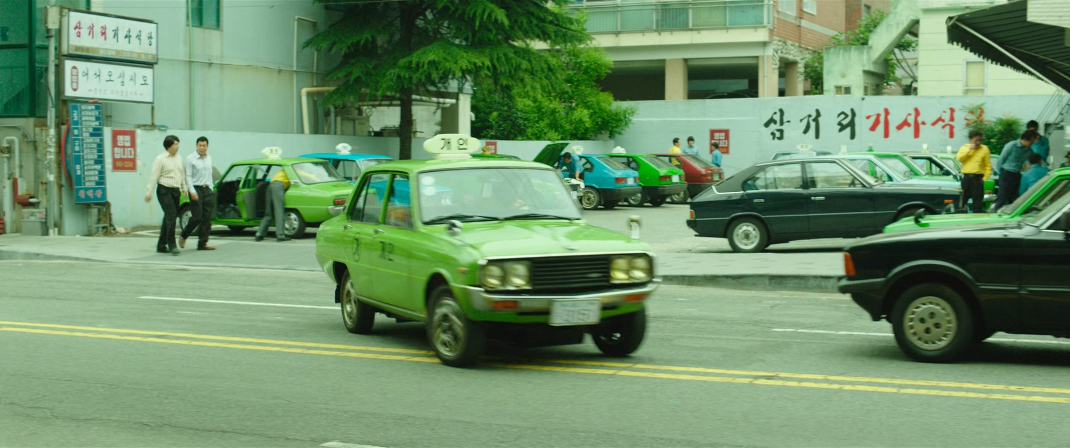
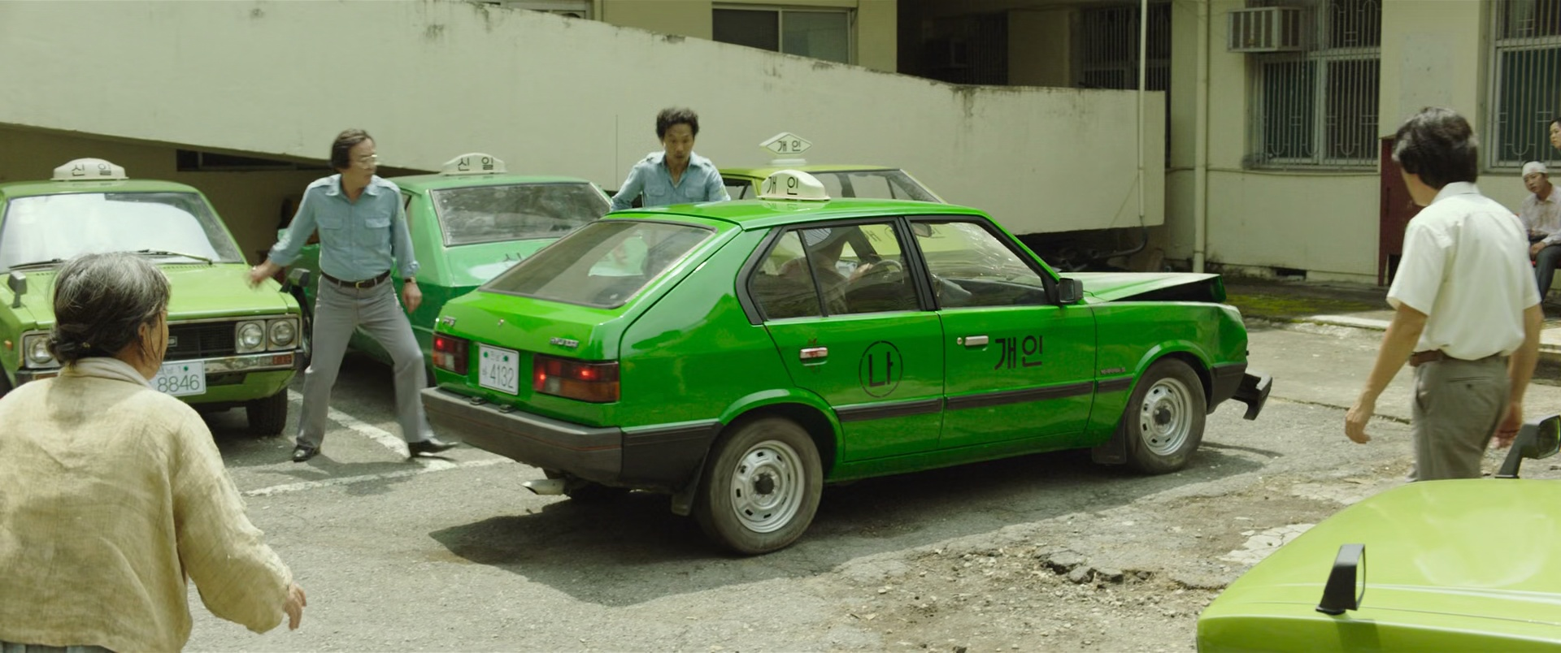
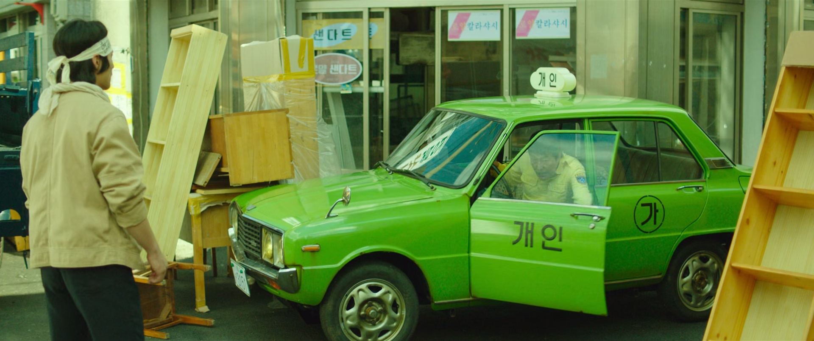

Slide 14
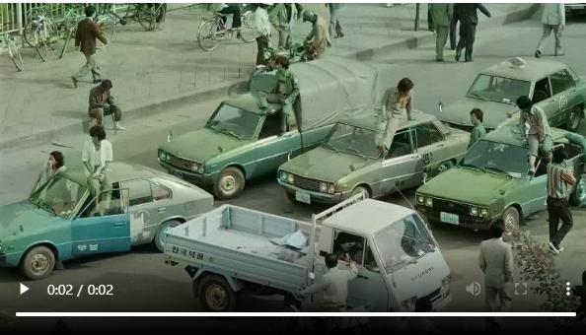
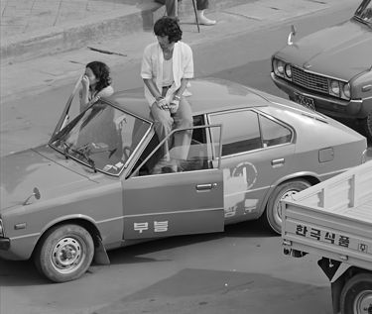
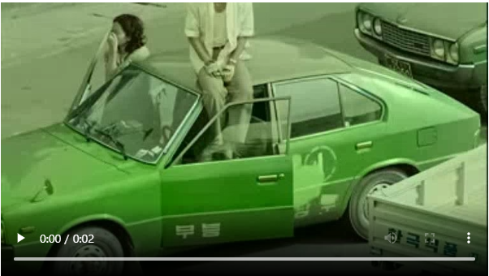

Slide 15
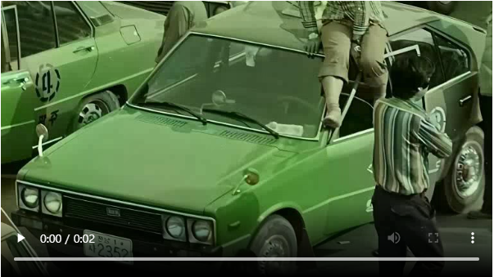
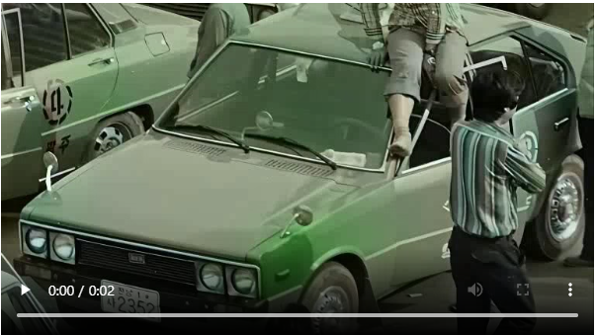
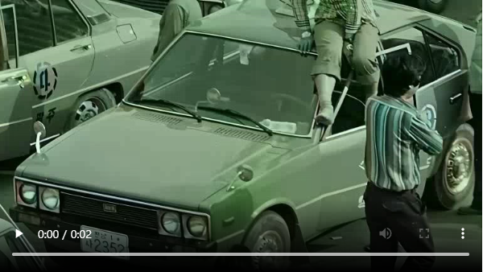
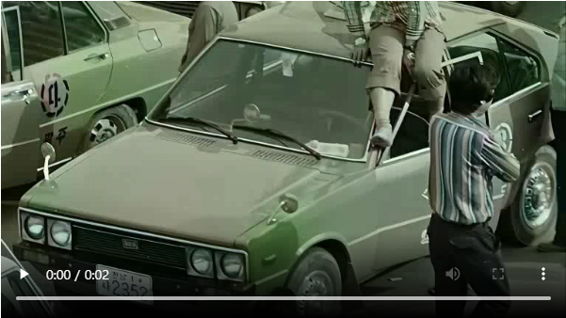

Slide 16
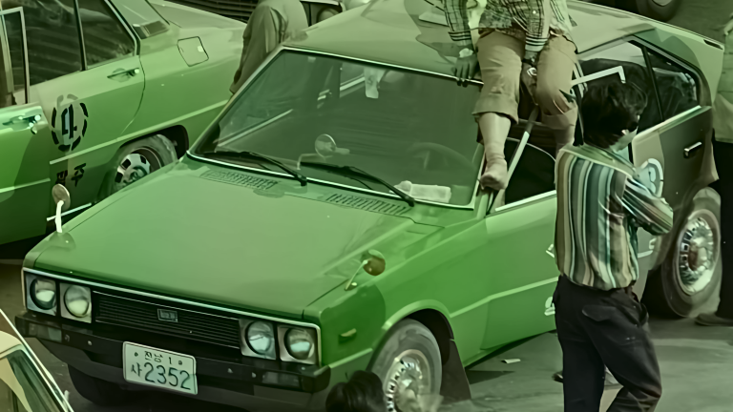
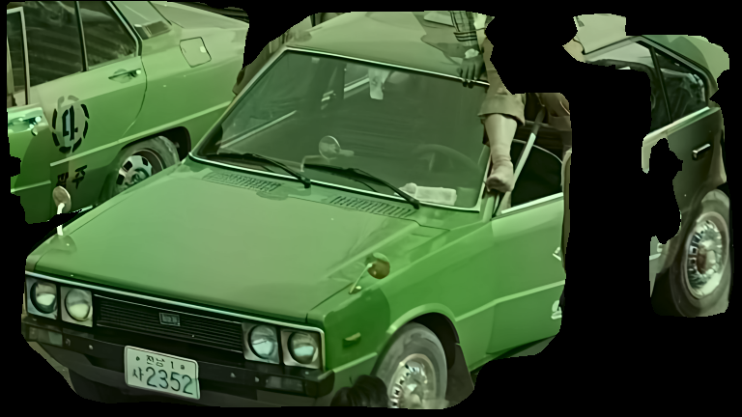
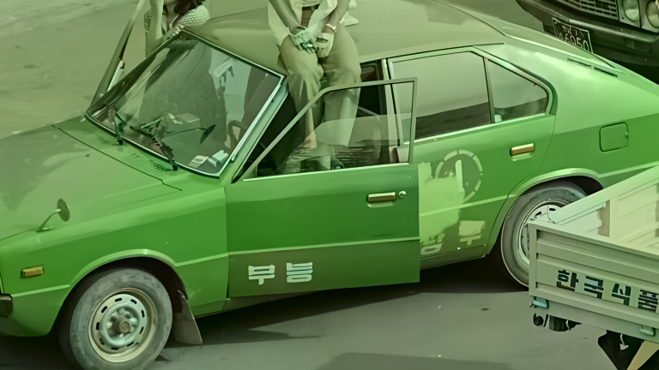
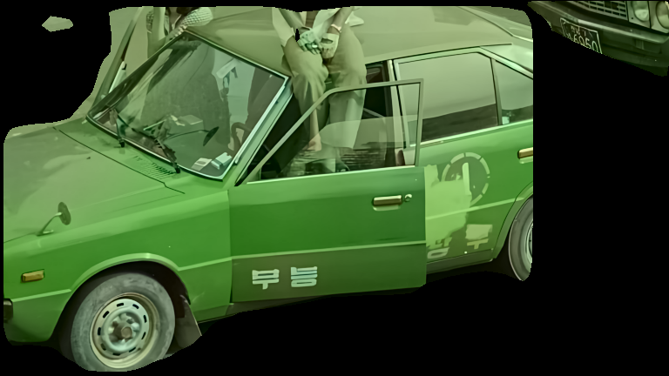
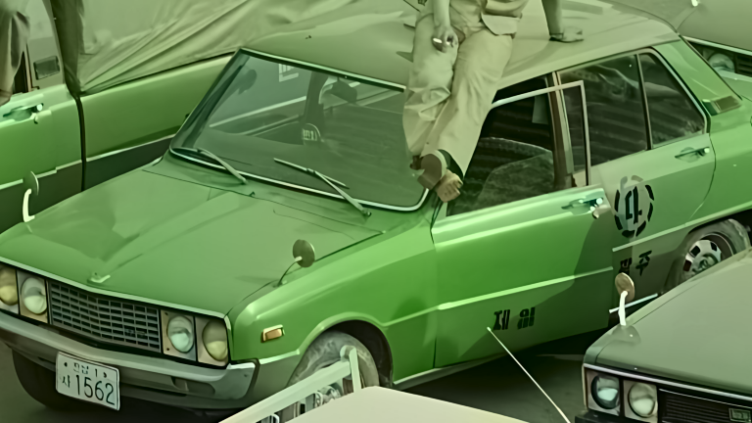
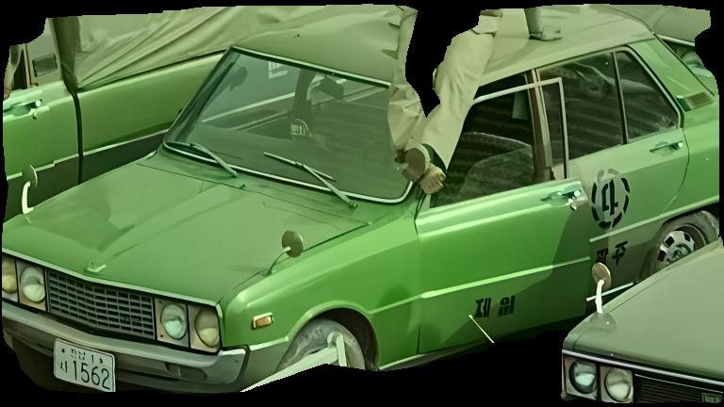
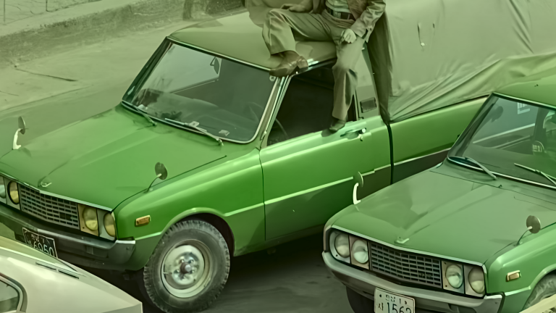
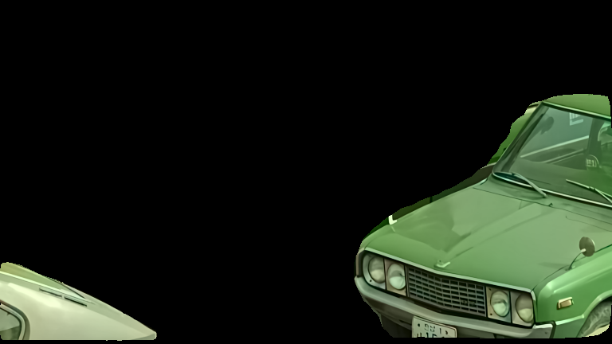
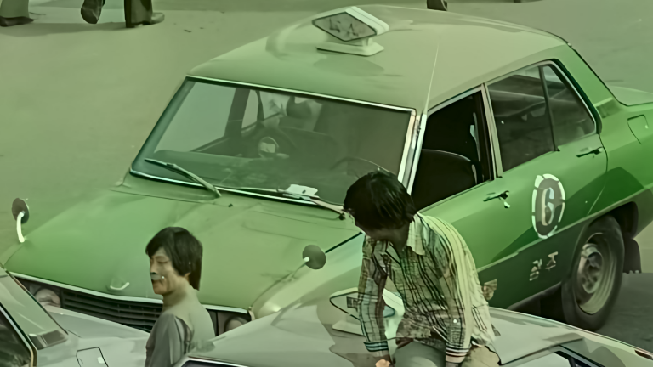
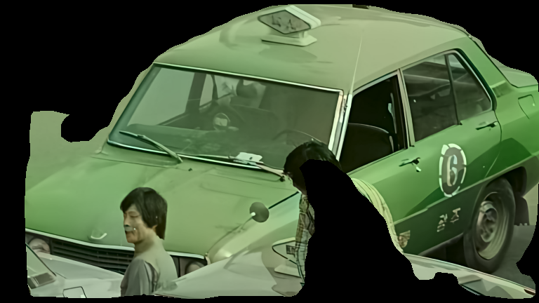
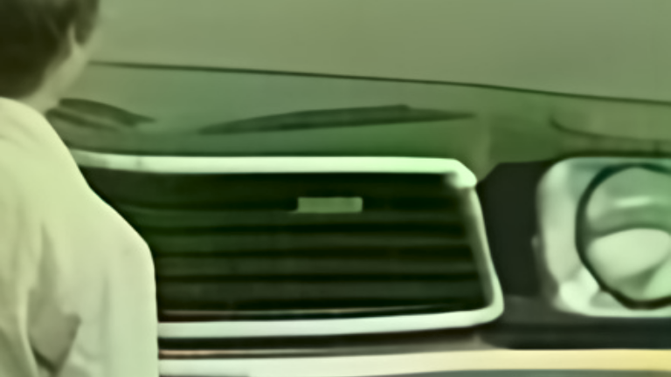

모든 Instance들 각각 segment
2. Model

Slide 17
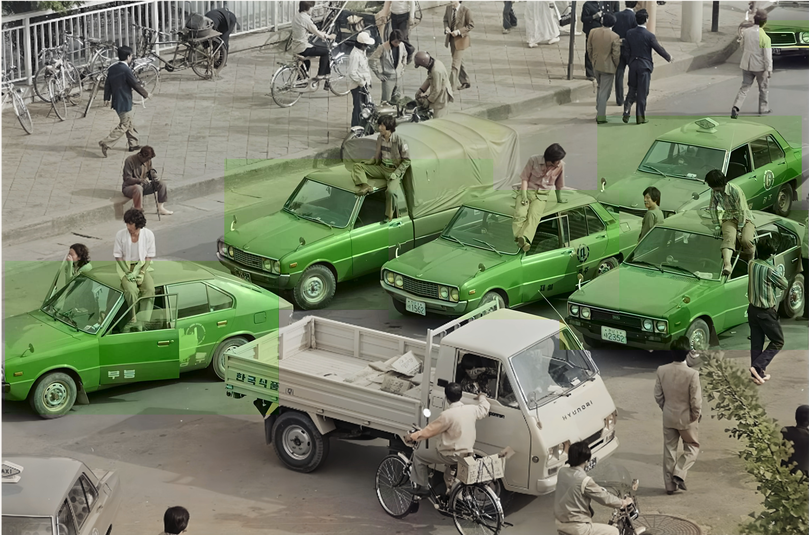
1. Detected & colorized patch 그대로 붙임
2. Model

Slide 18
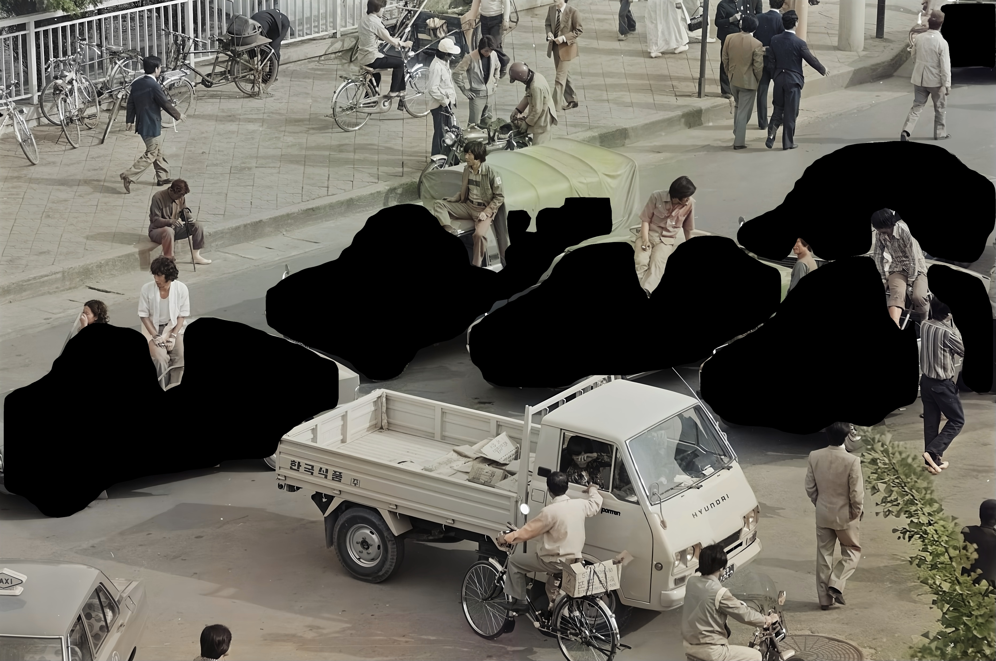
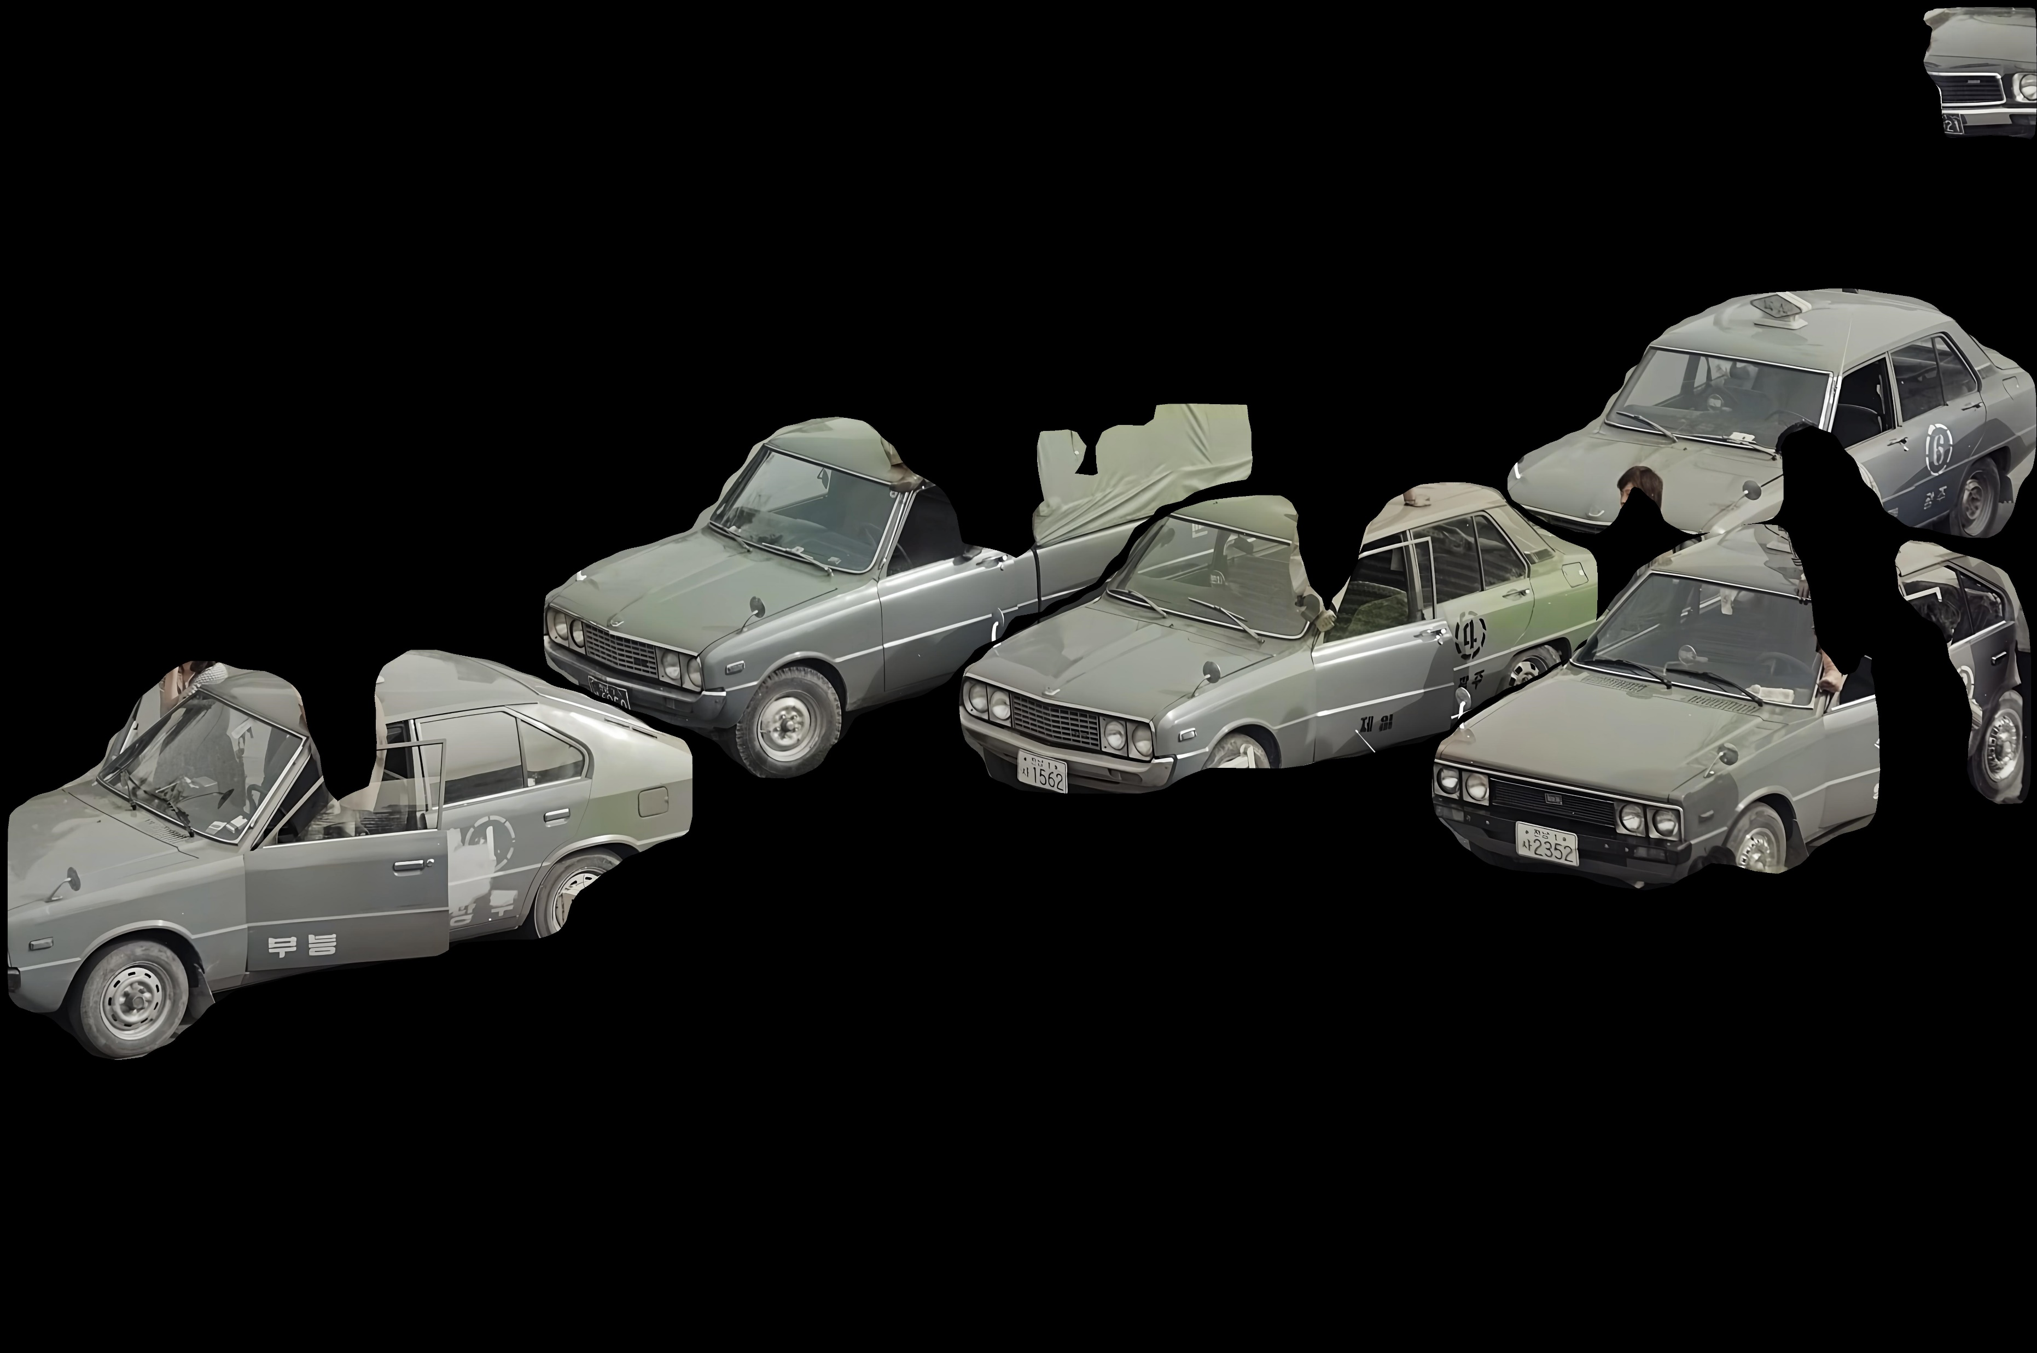
2. Model

Slide 19
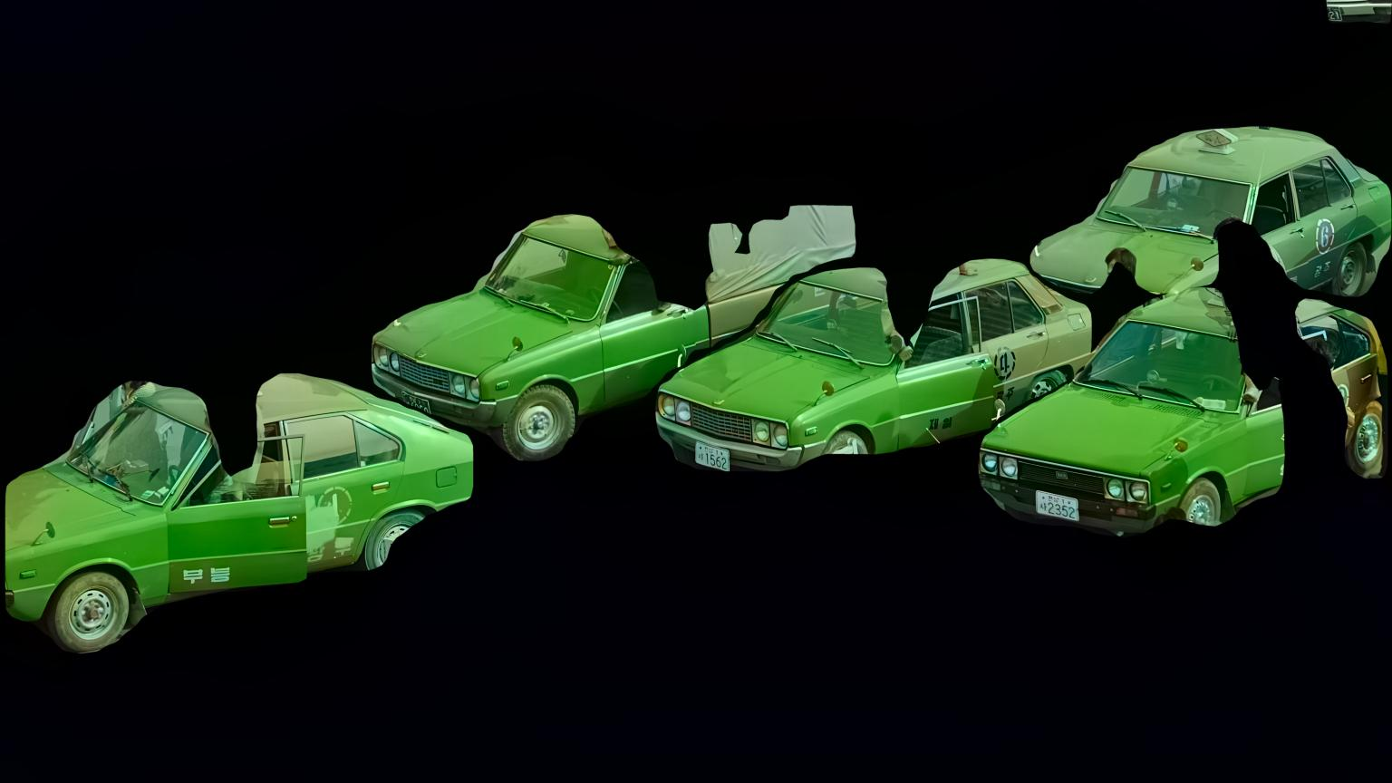
2. Model
2. Segmented from the whole picture

Slide 20
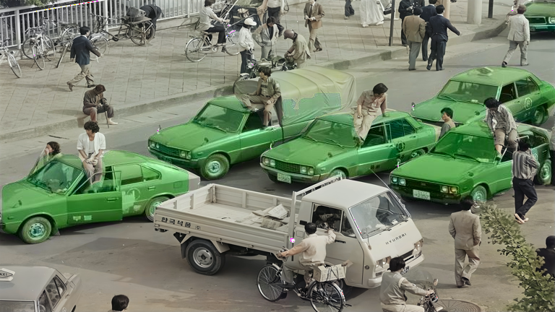
2. Model

Slide 21
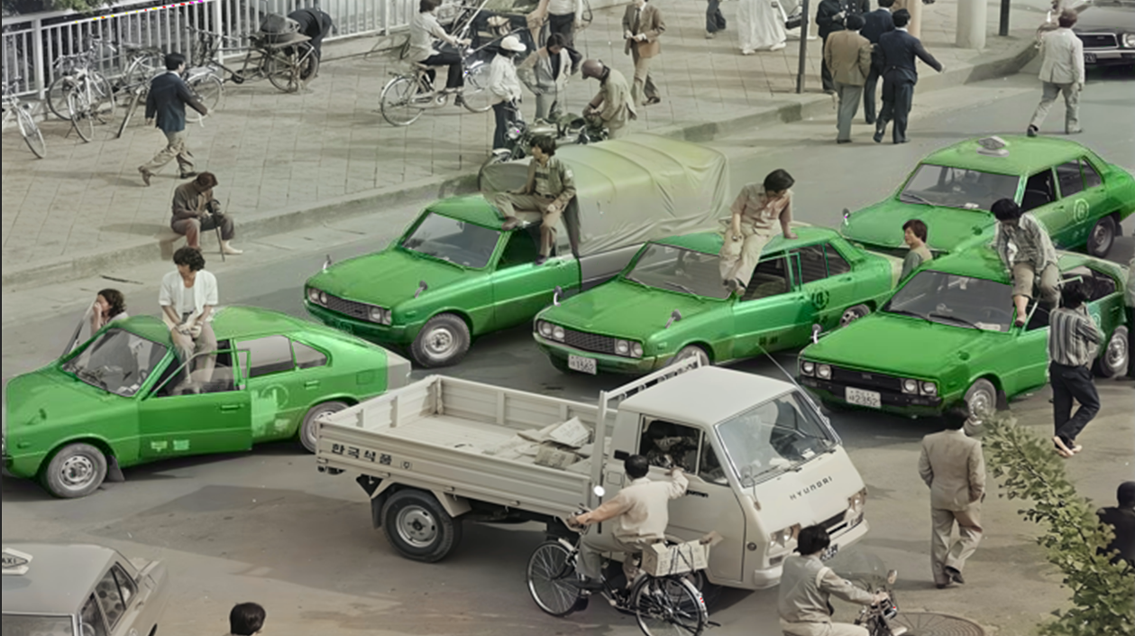
2. Model

Slide 23
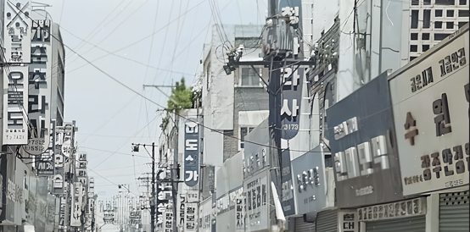
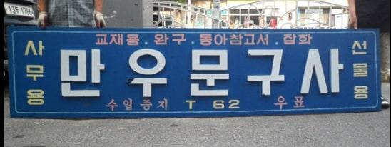
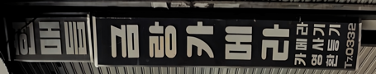
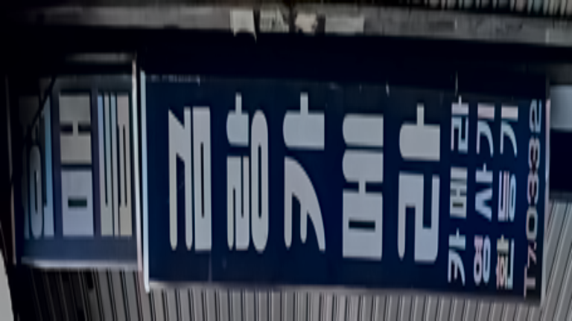

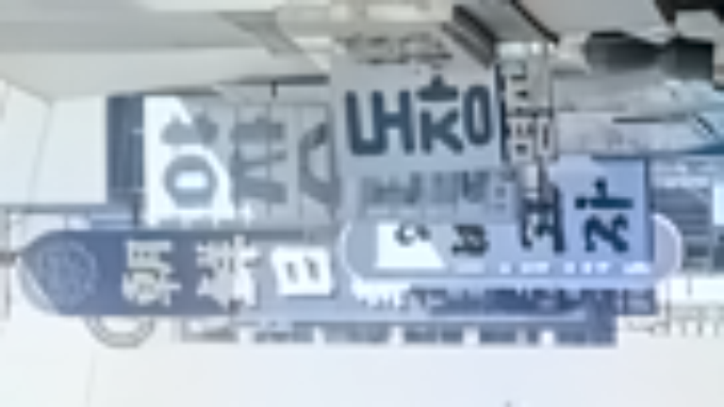
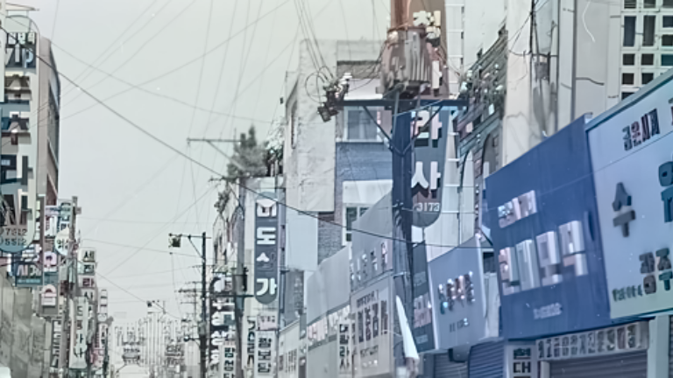

Slide 24
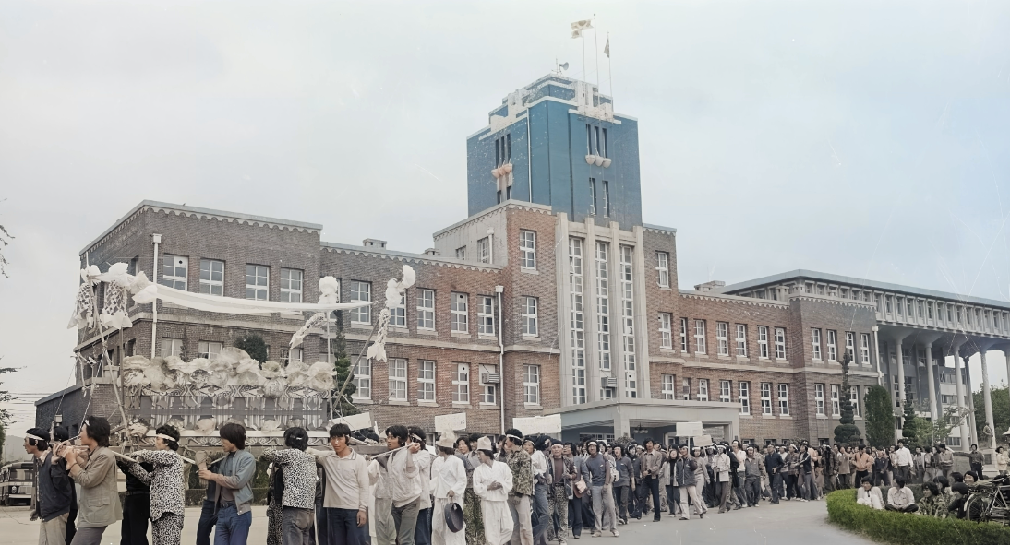
2. Model

Slide 25
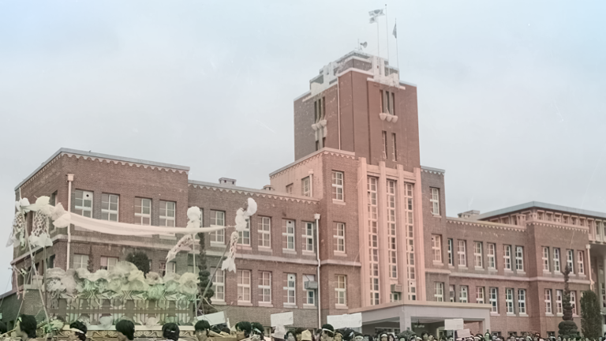

2. Model

Slide 26


2. Model

Slide 27


2. Model

Slide 28






Slide 29









Reference
Results
GT

Slide 30



2. Model

Slide 31












2. Model
GT
Instance
MyHeritage
Ours

Slide 32












2. Model
GT
Instance
MyHeritage
Ours

Slide 33
감사합니다

